Slide 1

2º Clase Laboratorio
Trabajos Prácticos Nº 4, 5 y 6
Determinación de Límites de Consistencia

Slide 2
Límites de Consistencia
Sólido
Semisólido
Plástico
Líquido
w
Límite de
Contracción
Límite
Plástico
Límite
Líquido
Índice Plasticidad = Límite Líquido – Límite Plástico
I.P. = LL – LP

Slide 3
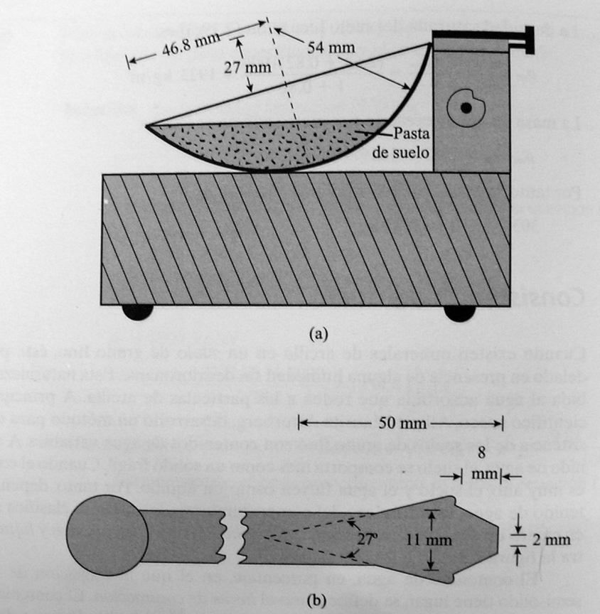
TP Nº 4 Límite Líquido
Definición: contenido de humedad por debajo del cual el suelo tiene un comportamiento plástico, y está a punto de cambiar hacia un comportamiento de fluido viscoso. Esto significa que el suelo tendrá una resistencia al corte casi nula (20 gr/cm²).
Ensayo: Se define en forma arbitraria como el contenido de humedad para el cual una masa de suelo húmedo colocada en un recipiente en forma de cazuela de bronce, separada en dos por medio de una ranura patrón y dejada caer desde la altura de 1 cm, experimente después de 25 caídas un cierre en la ranura de 12,7mm de longitud.

Slide 4
Variables que afectan el resultado:
Cantidad de suelo colocado en la cazuela (cazuela media llena)
Velocidad con que se dan los golpes (2 golpes por segundo)
Estado de limpieza de la cazuela antes de colocar el suelo
Tipo de material utilizado como base del aparato
Altura de caída de la cazuela (1 cm)
Herramienta ranuradora utilizada

Slide 5
W
w_{L}
25
Log del Nº de Golpes
Método de Hidrovías de Vickburg USA

Slide 6
Determinaron que el LL se puede determinar de un solo ensayo.
Llegaron a la conclusión que la pendiente de la recta que une los puntos de distinta humedad no depende del origen geológico del suelo y si varía de un caso a otro se debe a errores accidentales.

Slide 7
Procedimiento:
1. Pulverizar suelo secado al aire.
2. Tomar una muestra de suelo pasante del tamiz 40 (200 gr. Aprox.).
3. Colocar la muestra en un recipiente.
4. Agregar agua y mezclar el suelo hasta tener un color uniforme.
5. Colocar parte de la mezcla en la cazuela del aparato de Casagrande.
6. Emparejar la superficie con espátula y realizar la ranura con la herramienta correspondiente.
7. Montar la cazuela en el aparato de Casagrande y dar vueltas a la manivela de a dos vueltas por segundo.
8. Contar el número de golpes hasta que las paredes de la ranura se unan una longitud de 12,7 mm.
9. Si el número de golpes es menor a 10 o mayor a 40 se desecha la muestra y se añade suelo seco o agua a la mezcla.
10. Si el número de golpes es válido se toma una muestra de suelo de la zona donde se cerró la ranura y se le determina el contenido de humedad.
11. Realizar el ensayo tres veces hasta tener un punto entre 10 y 25 golpes, otro entre 20 y 30 golpes y otro entre 25 y 40 golpes.

Slide 8
TP Nº5 Límite Plástico
Definición: contenido de humedad por debajo del cual el suelo tiene un comportamiento sólido, y está a punto de cambiar hacia un comportamiento plástico maleable con deformaciones permanentes.
Ensayo: Se define en forma arbitraria como el contenido de humedad para el cual un cilindro o bastón de suelo se resquebraja cuando se lo enrolla en forma de cilindro de diámetro de 3 mm.

Slide 9
Procedimiento:
1. Tomar una muestra de la mezcla de suelo utilizada para la determinación del LL.
2. Amasar el suelo hasta que pierda un poco de humedad y se le pueda dar forma de esfera sin que se pegue en los dedos.
3. Separar un poco del suelo y extenderlo sobre una hoja de papel procurando que la pasta no tenga una altura muy superior a los 4 mm.
4. Cortar la pasta en fajas de aprox 4 mm de ancho y 2 a 3 cm de largo.
5. Rolarlo hasta darle forma de cilindro de 3 mm de diámetro.
6. Si al alcanzar los 3 mm no se resquebraja volverlo a la masa de suelo y comenzar nuevamente.
7. Los cilindros que se resquebrajen se deben colocar en un pesafiltro previamente pesado.
8. Repetir el procedimiento hasta tener 20 gr de suelo por pesafiltro.
9. Durante el amasado de los cilindros mantener el pesafiltro tapado para que no se evapore la humedad.

Slide 10
10. Cuando se alcance la cantidad suficiente de suelo destapar el pesa filtro, pesarlo y llevarlo a la estufa.
11. Retirar el pesafiltro de la estufa y pesarlo nuevamente.
12. Calcular la humedad correspondiente al límite plástico.

Slide 11
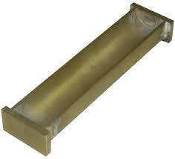
TP Nº6 Método del Encogimiento Lineal
Se utiliza en suelos poco plásticos
Se usa un molde como el de la Figura.

Slide 12
Procedimiento:
1. El molde debe estar perfectamente limpio.
2. Se engrasan las paredes.
3. Se toma suelo pasante tamiz 40 se lo mezcla con agua para hacer una pasta con humedad próxima al límite líquido.
4. Colocar la mezcla de suelo húmedo en el molde.
5. Agitar un poco el molde para eliminar oquedades con aire.
6. Nivelar la parte superior con una espátula.
7. Dejar secar el molde y el suelo al aire hasta que la muestra se contraiga y despegue de las paredes del molde.
8. Colocar el molde en una estufa a 60º hasta que se complete el encogimiento.
9. Dejar en estufa a 110º C hasta el secado total.
10. Retirar el molde de la estufa y dejar enfriar. Medir la longitud de la muestra

Slide 13
Carta de Plasticidad
CH
ú
OH
IP = 0,73(LL-20)
Línea A
Línea B
CL
ú
OL
MH
ú
OH
CL - ML
ML
ú
OL

